Slide 1


Всероссийская олимпиада школьников по испанскому языку 2022/23
ВИДЕОРАЗБОР

Slide 2
Муниципальный этап
Письменный тур
7-8 класс
Всероссийская олимпиада школьников
по испанскому языку

Slide 3
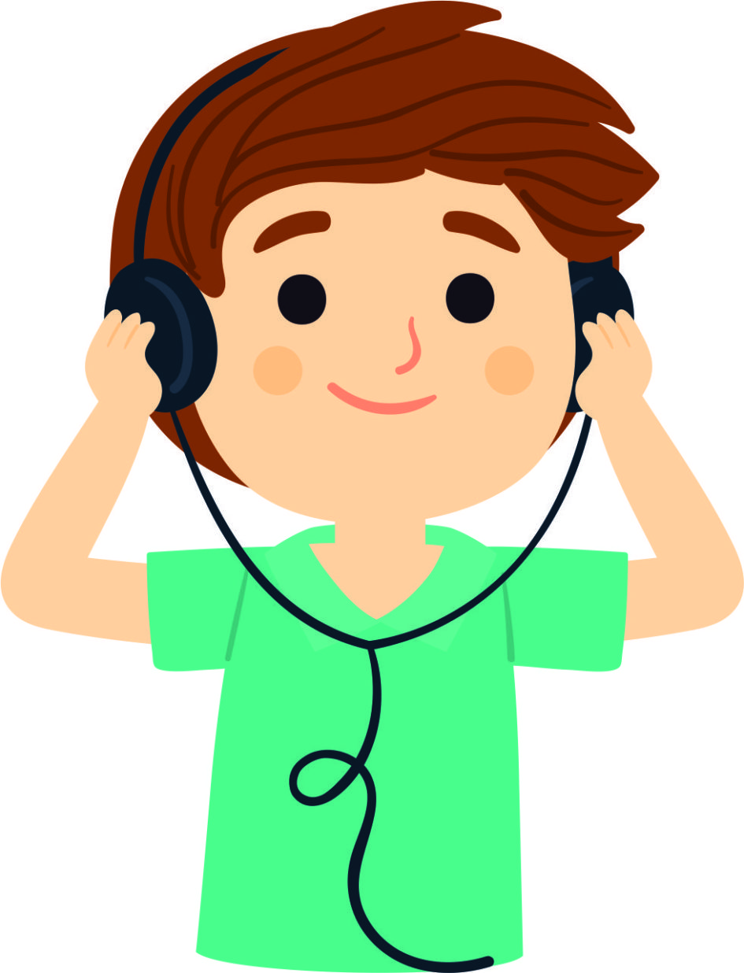
Аудирование
двукратное прослушивание текста с последующим решением заданий

Slide 4
Аудирование
15 вопросов:
верно/ложно
3 варианта ответа
максимум 15 баллов

Slide 5
Задание 1. Прослушай текст и ответь на вопрос, правдиво ли данное утверждение или ложно (verdadero o falso). Укажи выбранные варианты (a, b) в бланк ответов соответствующей буквой.
1. Dar la vuelta al mundo en bicicleta es lo más difícil que Álvaro ha hecho en su vida.
a) verdadero b) falso
2. Álvaro terminó la carrera de Derecho.
a) verdadero b) falso
3. Según los cálculos de Álvaro hay más de 150 países en el mundo.
a) verdadero b) falso
4. Álvaro se siente orgulloso de ser payaso.
a) verdadero b) falso
5. Álvaro vendió su bicicleta para terminar de pagar el viaje.
a) verdadero b) falso
6. En palabras de Álvaro, el primer paso para hacer realidad un sueño es ponerle fecha.
a) verdadero b) falso
7. Álvaro recorrió África por la costa este.
a) verdadero b) falso

Slide 6
Задание 2. Прослушай текст ещё раз и ответь на поставленные вопросы, выбрав вариант ответа из трёх предложенных. Укажи выбранные варианты (a, b, с) в бланк ответов соответствующей буквой.
8. Álvaro estudiaba … horas al día.
a) 10
b) 8
c) 9
9. Álvaro recorrió más de 31.000 kilómetros en bicicleta por el continente…
a) asiático
b) africano
c) americano
10. Según Álvaro es común escuchar la palabra «payaso» en un …
a) mercado de barrio
b) accidente de tráco
c) show de circo
11. Álvaro no tenía dinero para dormir en un hotel así que pasó varias noches en…
a) iglesias
b) parques
c) estaciones de tren
12. El primer libro de Álvaro lleva como título …
a) «Kilómetros de sonrisas»
b) «Risas y kilómetros»
c) «Sonrisas de un kilómetro»
13. Álvaro empezó su vuelta al mundo …
a) a principios del 2004
b) a mediados del 2004
c) a finales del 2004
14. Álvaro empezó su vuelta al mundo al partir de una ciudad en el …
a) este de España
b) norte de España
c) sur de España
15. La casa de Álvaro es una …
a) tienda de campaña
b) autocaravana
c) hamaca

Slide 7
Mi nombre es Álvaro Neil, el famoso payaso en bicicleta, y os voy a contar una historia. Yo he estudiado la carrera de Derecho. Durante cinco años estuve estudiando nueve horas al día. Es lo más duro que he hecho en mi vida. Más incluso que la vuelta al mundo en bicicleta. Llegué a aprobar unos exámenes, pero no todos, así que decidí dejarlo. Y encontré trabajo en una notaría, pero un día pensé: «Quizás hay otras formas de vivir». Yo tenía una enfermedad que se llama «mapamunditis», eso es que ves un mapa del mundo y dices: «Ay, ¿cómo será China? ¿Y cómo será Australia? ¿Y Bután? ¿Y Nepal? ¿Y…?». Y entonces echas números y dices: «A ver, yo trabajo, así que tengo un mes de vacaciones al año». Si sumo los países que hay en el mundo, creo que son más de 190. Yo necesitaría más de 190 meses de vacaciones. Imposible.
El trabajo me daba dinero, pero me quitaba tiempo. Así que la intuición me dijo que podría hacer otra cosa con mi vida. Y probé suerte. El ocho de octubre de 2001 empecé a recorrer en bicicleta América del Sur. Un viaje de año y medio. Más de 31.000 kilómetros.
Cuando yo trabajaba en Madrid, hacía shows de payaso. Yo soy de las pocas personas a las que les llamas payaso y no se enfadan. Cuando yo escucho en un accidente de tráfico: «¿Pero no me viste que venía? ¡Payaso!». Digo: «¡Eh, ese soy yo!». A nadie le llamas policía, bombero, carpintero… Pero «payaso» parece un insulto. Yo soy payaso a mucho honor. Y decidí llevarme el payaso conmigo a Sudamérica. Pero no lo llevé para ganar dinero, lo llevé para regalar alegría en lugares pobres: en orfanatos, en cárceles… Entonces, diréis: «Bueno, ¿y cómo financiaste el viaje?» Pues vendí el coche que tenía y con el dinero pagué el viaje. Pero no me duro mucho ese dinero. Así que tuve que ir pidiendo alojamiento en bibliotecas, en iglesias… He dormido en lugares increíbles. Y al terminar ese viaje, volví. Y todos pensaron: «¿Ya te has curado?». Y digo: «No, ahora es peor. Ahora tengo que dar la vuelta al mundo.».
Es que los sueños cuando son de verdad intensos y nacen del fondo del corazón, te cambian la vida. Y a mí me la cambiaron. Escribí un libro de aquella experiencia, se llama Kilómetros de sonrisas. Y en el libro escribí: «El autor se irá a dar la vuelta al mundo el 19 de noviembre del 2004». ¿Sabéis por qué puse una fecha? Porque los sueños solo los cumples cuando les pones fecha. Así que el 19 de noviembre del 2004 salí de Oviedo, recorrí España, entré a África, recorrí África por la costa oeste. Seguí por Asia, Oriente Medio, y al terminar, me compré una autocaravana y ahora vivo en ella. Vivo en el presente, porque para mí es el mejor país que existe.

Slide 8
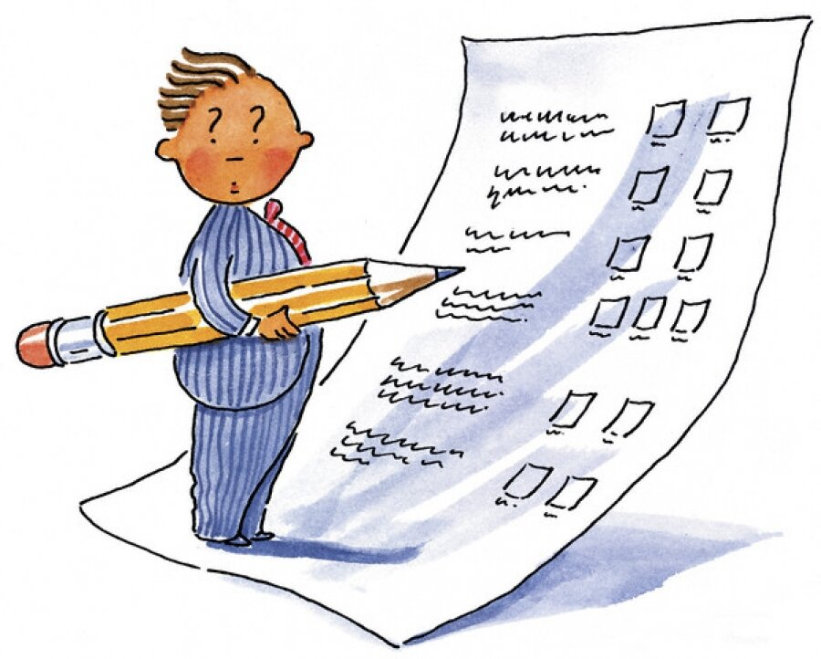
Лексико-грамматический тест
тест множественного выбора из 20 заданий
максимум 20 баллов

Slide 9
Hoy en día, cuando se (1)__________ de Venezuela se piensa o en una grave crisis política, social y económica o, en reinas de belleza, (2)__________ y petróleo. Y, (3)__________ esto no se aleja de la realidad, también es cierto que sigue (4)__________ un país de gente muy alegre y cualquier motivo es bueno para comenzar una fiesta. En Venezuela se ríen cuando hay que llorar y lloran (5)__________ alegría. Es muy común que aún (6)__________ los momentos más críticos saquen un chiste porque como dicen ellos: «(7)__________ ser peor».
En este país la Navidad no es una celebración más, ¡es el mejor momento del año! En estas fechas recuerdan sus (8)__________ indígenas y (9)__________ rinden honor preparando el plato típico: la hallaca.
De forma muy organizada cada familia se deja guiar, generalmente (10)__________ la abuela, para su preparación. (11)__________ en el mes de noviembre es muy común ver gente comprando hojas de plátano ahumadas, aceitunas, alcaparras, pasas, algunas verduras, onoto (colorante natural) y harina de maíz. Tres días antes de Navidad la familia estará reunida cocinando, (12)__________ escuchan gaitas (¡no las escocesas!), tomarán Ponche Crema y bailarán hasta que (13)__________. No es extraño que (14)__________ como regalo del Niño Jesús una deliciosa hallaca…
Es importante saber que en Venezuela tú no dices que vas a un buen restaurante, ni a una hermosa playa ni que (15)__________ gente simpática. Los venezolanos son exagerados (16)__________ y lo normal es decir que (17)__________ es lo mejor del mundo cuando te gusta mucho.
¡ (18)__________ a visitar este país que es más que lo que comentan por ahí! Aquí, el reunirse en familia, el saber afrontar el mal tiempo con (19)__________ y el nunca olvidar las raíces, (20)__________ en su aire caribeño.

Slide 10
 | a | b | c
1 | dice | cuenta | habla
2 | melodramas | telenovelas | romances
3 | aunque | después | a pesar
4 | estando | siendo | viendo
5 | a | para | de
6 | de | con | hacia
7 | pueda | podría | podéis
8 | frutos | ramas | raíces
9 | las | les | los
10 | por | desde | vía
11 | Ya | con | basta
12 | cuanto | anoche | mientras
13 | se cansaron | se cansarán | se cansen
14 | habías recibido | recibías | recibas
15 | has sabido | has conocido | has comunicado
16 | por naturaleza | por nacimiento | por origen
17 | poco | cosa | algo
18 | Anímate | Animas | Animado
19 | buena cara | lengua afuera | ojos cerrados
20 | se silba | se respira | se sopla

Slide 11
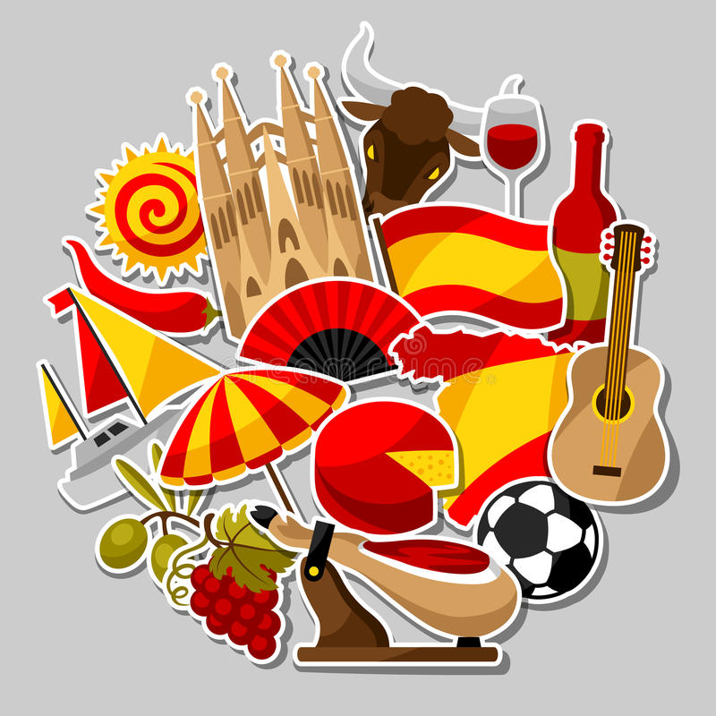
Лингвострановедческая викторина
тест множественного выбора из 10 заданий
максимум 10 баллов

Slide 12
Найди правильный ответ на следующие вопросы. Укажи выбранный вариант ответа в бланке ответов соответствующей буквой:
1. España limita al norte con...
a) Francia e Italia
b) Francia y Andorra
c) Francia y Portugal
2. La península ibérica está bañada por los mares...
a) Adriático y Cantábrico.
b) Cantábrico y Mediterráneo.
c) Mediterráneo y Adriático.
3. Ceuta y Melilla se encuentran ubicadas geográficamente en ...
a) Marruecos
b) España
c) Portugal
4. En invierno, en este parque, podéis practicar esquí...
a) parque nacional del Teide
b) parque nacional de Ordesa y Monte Perdido
c) parque nacional de Sierra Nevada
5. Salvador Felipe Jacinto Dalí i Domènech fue el máximo representante del ...
a) cubismo
b) realismo
c) surrealismo
6. Miguel de Cervantes, Lope de Vega, Tirso de Molina y Calderón de la Barca pertenecen al ...
a) Siglo de las Luces.
b) Siglo de Plata.
c) Siglo de Oro.
7. La capital de Costa Rica es ...
a) San Juan
b) San José
c) Bogotá
8. El ganador del Premio Nobel de Literatura de 1956 fue
a) Juán Ramón Jiménez
b) Rafael Alberti
c) Arturo Pérez-Reverte
9. Para acompañar el baile flamenco se usa un instrumento musical de percusión que se llama …
a) castañas
b) castañuelas
c) Castaños
10. La tradición navideña consiste en montar un Belén que es …
a) una construcción gigantesca que se quema después
b) un árbol de Navidad adornado con luces y juguetes
c) una construcción que representa el nacimiento del Niño Jesús

Slide 13

Чтение
чтение двух текстов на понимание и выполнение по 5 заданий:
с выбором ответа
верно/ложно
максимум 10 баллов

Slide 14
Задание 1. Прочитай текст и выбери правильный ответ на поставленный вопрос. Внеси выбранные варианты (a, b, c) в бланк ответов соответствующей буквой.
Texto I
Un curioso concierto animó este miércoles a cientos de habitantes de un barrio de Río de Janeiro que, encerrados en sus casas para evitar la propagación del coronavirus, se deleitaron con un variado repertorio de música brasileña interpretada por un bombero trompetista a 50 metros de altura.
Inspirado en una iniciativa alemana durante la cuarentena por el coronavirus, el Cuerpo de Bomberos de Río de Janeiro decidió realizar presentaciones en algunos puntos de la ciudad, como la playa de Copacabana, en la Rocinha y en otras comunidades como Cruzada San Sebastián y Vidigal.
La idea es que la gente que no puede salir a las calles disfrute de un espectáculo musical a 50 metros de altura, desde las ventanas de los edificios próximos.
«La acción tiene como objetivo calmar el alma y elevar el espíritu en momentos tan difíciles y, al mismo tiempo, recordar que los bomberos siempre están cerca de los ciudadanos. Siempre dispuestos a servir a la sociedad», aseguró la asesoría de prensa.
La acción de los bomberos se ha extendido a otros municipios del estado, como Nueva Friburgo, donde el martes otro bombero, esta vez un saxofonista, ofreció un concierto a habitantes de esa ciudad.

Slide 15
1. Los habitantes de un barrio en Río de Janeiro recibieron durante la cuarentena ...
a) más información sobre el coronavirus
b) un concierto muy especial
c) una presentación teatral
2. El Cuerpo de Bomberos de la ciudad realiza ...
a) sesiones de entrenamiento
b) actividades de prevención
с) presentaciones musicales
3. ¿Qué instrumento toca el bombero?
a) trompeta
b) tambor
с) guitarra
4. ¿Cuál es el objetivo de los bomberos con esta acción?
a) tranquilizar a las personas y apoyarlas en esta difícil situación
b) practicar nuevas canciones y conocer a los ciudadanos
с) preparar a la gente para la evacuación
5. Esta idea también llegó al municipio de ...
a) nadie apoyó la idea
b) Cruzada San Sebastián
c) Nueva Friburgo

Slide 16
Задание 2. Прочитай текст и ответь на вопрос, правдиво ли данное утверждение или ложно (verdadero o falso). Укажи выбранные варианты (a, b) в бланк ответов соответствующей буквой.
Texto II
La generación que lo tiene todo.com
Hoy la vida de nuestros hijos, desde que son pequeños, es puro consumo: cuando cumplen años (dos fiestas por aniversario, una con la familia у otra con los amigos); cuando estudian (tableta para aprender a leer о a memorizar); cuando van de vacaciones (semana blanca en la nieve, campamentos para montar a caballo о jugar al golf); cuando aprenden (cursos de idiomas, de informática, de música...) о cuando se visten (con la última moda de marcas). ¿Qué no tiene un niño de hoy?
No escriben cartas, envían e-mails о mensajes por el teléfono móvil. Pueden tener todo lo que quieren cuando lo deseen. Viven con un ordenador que cabe en la palma de la mano. ¿Cómo no se nos van a volver algo apáticos si tienen todas las facilidades у con solo presionar un botón?
Según Jose María Contreras, experto en educación «nuestros pequeños han perdido la capacidad de ilusionarse, todo les parece normal, todo se lo merecen ...» у continua «ellos no son mas felices porque les demos más cosas. Además en cuanto consiguen el objeto deseado ya no les interesa».
Maria Jose Reig, psiquiatra, añade «El pequeño debe aprender a que le digan que no algunas veces. Si no es así, cuando se enfrente con la vida, se estrellara porque lo quiere todo inmediatamente».

Slide 17
6. Los jóvenes celebran dos veces el cumpleaños.
a) verdadero b) falso
7. Los niños tienen lo que desean cuando quieren.
a) verdadero b) falso
8. Los niños se vuelven apaticos porque solo aprietan un botón en los ordenadores.
a) verdadero b) falso
9. El experto en educación considera normal que hayan perdido la capacidad de ilusionarse.
a) verdadero b) falso
10. María José Reig piensa que los niños deben aprender a decir no.
a) verdadero b) falso

Slide 18
Креативное письмо
Однажды знаменитый испанский актер Антонио Бандерас сказал: «Tengo mucha capacidad de trabajo y descanso trabajando». Постарайтесь выразить своё мнение по данному поводу, приводя аргументы, которые подтверждают или опровергают эти слова. Поделитесь своими мыслями с друзьями на одном из интернет-форумов. Написанный Вами текст должен быть связным, логически выстроенным и содержать примерно 180-200 слов (включая артикли, предлоги, союзы и частицы).

Slide 19
Креативное письмо
Если объем работы составляет менее 160 слов, то работа не подлежит проверке и оценивается в «0» баллов за всю работу. Если объем работы составляет больше 220 слов, проверяется только это количество слов, остальное не проверяется.

Slide 20
Баллы | Содержание: максимально – 4 балла
4 | Коммуникативная задача успешно решена, работа характеризуется смысловой цельностью. Участник проявляет творческий подход и оригинальность мышления. Сюжет понятен, динамичен и интересен. Текст передает личностное отношение автора к теме, его чувства и эмоции. Содержание соответствует заданному объему 180–200 слов (допустимо превышение или сокращение указанного объема на 10%).
3 | Коммуникативная задача решена, содержание соответствует заданному объему. Но в тексте не выражено личностное отношения автора к теме, работа характеризуется упрощенным изложением, стилистическими погрешностями.
2 | Коммуникативная задача решена частично: содержание не соответствует требуемому объему (нижняя граница –160 слов, верхняя граница – 220 и более слов). В работе преобладают текстовые штампы, заученные заранее фрагменты тем, которые выглядят как инородные вкрапления.
1 | Коммуникативная задача решена частично, Но сюжет плохо сформулирован и (или) не всегда понятен смысл написанного, или имеется 1 логическая ошибка.
0 | Коммуникативная задача не решена: содержание не соответствует поставленной задаче, допущено более 1 логической ошибки.

Slide 21
Баллы | Организация текста: максимально – 2 балла
2 | Работа характеризуется композиционной стройностью и имеет четкую логическую структуру: вступление, основную часть и заключение. Текст разделен на смысловые абзацы. Все части текста логически связаны друг с другом, средства логической связи используются правильно.
1 | Текст не имеет четкой структуры: отсутствует вступление (или заключение) и (или) имеется 1 ошибка в делении текста на логические абзацы.
0 | Текст не имеет четкой логической структуры. В работе допущено 2 и более ошибки в построении текста. Отсутствует или неправильно выполнено членение текста на абзацы. Имеются серьезные нарушения в употреблении логических средств связи.

Slide 22
Баллы | Лексическое оформление: максимально – 5 баллов
5 | Участник демонстрирует лексический запас, необходимый для раскрытия темы. Точный набор слов и адекватный набор лексической сочетаемости. Работа не имеет ошибок с точки зрения лексического оформления.
4 | Участник демонстрирует лексический запас, необходимый для раскрытия темы. Достаточно точный набор слов и лексической сочетаемости. В работе имеются 1–2 лексические ошибки, не затрудняющие понимание текста.
3 | В целом лексические средства соответствуют заданному содержанию, имеется не более 3 ошибок в выборе слов и лексической сочетаемости, которые не затрудняют понимания текста. Но наблюдается однообразие и скудность речевых конструкций, повторы одних и тех же структур.
2 | В целом лексические средства соответствуют заданному содержанию, однако имеются 4–5 ошибок в выборе слов и лексической сочетаемости, которые усложняют понимание текста. Часто повторяются одни и те же слова, не используются синонимы.
1 | В целом лексические средства соответствуют заданному содержанию, однако имеются 6–8 ошибок в выборе слов и лексической сочетаемости, которые усложняют понимание текста. Используется только стандартная, однообразная лексика. Используемый словарный запас ограничен.
0 | Участник демонстрирует крайне ограниченный словарный запас, имеются многочисленные лексические ошибки (более 8), которые затрудняют понимание текста.

Slide 23
Баллы | Грамматическое оформление: максимально – 5 баллов
5 | Участник демонстрирует грамотное употребление грамматических структур в соответствии с коммуникативной задачей. Работа не имеет ошибок с точки зрения грамматического и стилистического оформления.
4 | Участник демонстрирует грамотное употребление грамматических структур в соответствии с коммуникативной задачей. Работа имеет 1–2 грамматические ошибки либо стилистические неточности, не затрудняющие понимания текста.
3 | Участник демонстрирует корректное употребление грамматических структур в соответствии с коммуникативной задачей. Работа имеет 3 грамматические ошибки, не затрудняющие понимания текста, либо 3 стилистические неточности.
2 | Работа имеет 4–5 грамматических (стилистических) ошибок, в том числе грубых, нарушающих понимание текста.
1 | Работа имеет 6–8 грамматических (стилистических) ошибок, в том числе грубых, нарушающих понимания текста.
0 | Работа имеет многочисленные грамматические (стилистические) ошибки (более 8), которые затрудняют понимание текста.

Slide 24
Баллы | Орфография: максимально – 4 балла
4 | Участник демонстрирует грамотное владение навыками орфографии. Работа не имеет ошибок с точки зрения правописания. Допустима 1 орфографическая ошибка, не нарушающая понимания текста.
3 | Участник демонстрирует грамотное владение навыками орфографии. В работе имеется не более 3 ошибок в правописании.
2 | Участник владеет навыками орфографии. Но в работе имеется 4–5 ошибки в правописании.
1 | В работе имеется 6–8 ошибок в правописании.
0 | В работе имеется более 8 ошибок в правописании.

Slide 25
Всероссийская олимпиада школьников по испанскому языку 2022/23
ВИДЕОРАЗБОР

